Slide 1
2007级《数据结构》习题(期中)
2008年12月

Slide 2
未收到作业的名单(含没写名字的)：
071221080
071221085
071221086
071221087
071221099
071221100
071221123
071221135
061261008
061110061
试卷上有“ △ ”符号的表示有抄袭和被抄袭的嫌疑

Slide 3
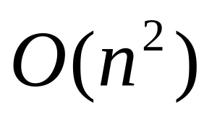
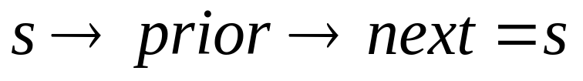
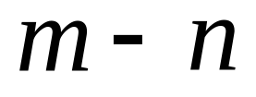
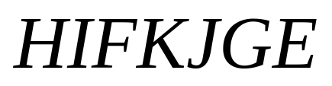
选择题参考答案：
C D B B C B
填空题参考答案：

Slide 4
设一个栈的输入序列是1,2,3,4,5,则下列序列中, 不是栈的合法输出序列的是____
A.1 2 3 4 5 B.5 4 3 2 1
C.5 3 1 2 4 D.3 2 1 5 4
C

Slide 5
2.已知广义表A＝((a,b,c),(d,e,f),(h,(i,j)),g)，从A表中取出原子项e的运算是
A.head(tail(A))
B.head(tail(tail(A)))
C.head(head(tail(tail(A)))) D.head(tail(head(tail(A))))
D

Slide 6
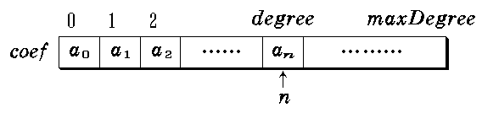
3.在一个有125个元素的顺序表中插入一个新元素并保持原来顺序不变，平均要移动 个元素。
A．8 B. 62.5 C. 62 D. 7
B

Slide 7
4.下面关于线性表的叙述中，错误的是哪一个？
A．线性表采用顺序存储，必须占用一片连续的存储单元。
B．线性表采用顺序存储，便于进行插入和删除操作。
C．线性表采用链接存储，不必占用一片连续的存储单元。
D．线性表采用链接存储，便于插入和删除操作。
B

Slide 8
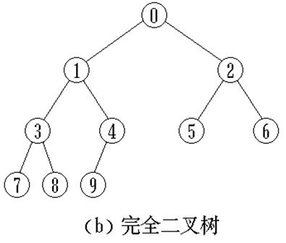
5.完全二叉树的某结点若无左子女，则它必是
A.根结点 B.当前层的最后一个结点 C.叶结点 D.当前层的第一个结点
C

Slide 9
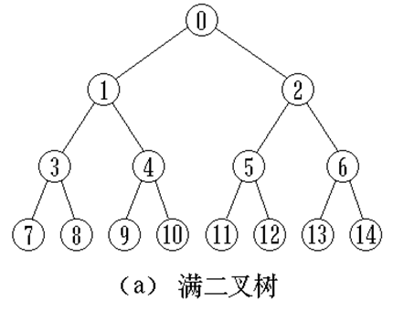

6. 下列说法正确的是： 。
A. 如果用顺序存储结构来存储满二叉树，则具有前驱、后继关系的结点将占据相邻的存储单元。

Slide 10
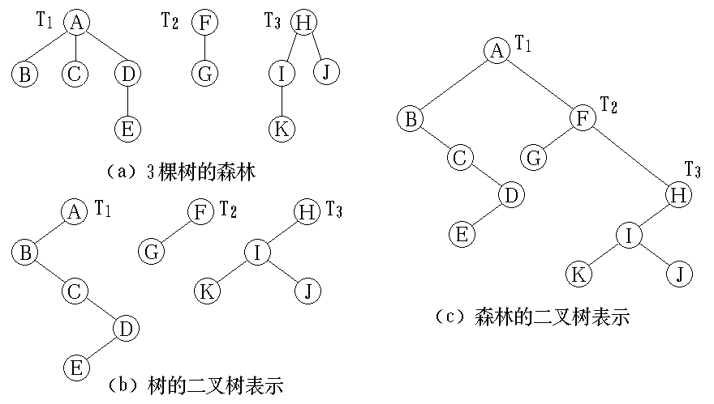
B. 一个树中的分支数目和与其对应的二叉树中的分支数目一定相同。
B

Slide 11
3. 设森林F对应的二叉树为B，它有m个结点，B的根为p,p的右子树结点个数为n,森林F中第一棵树的结点个数是

Slide 12

C. 如果已知一棵二叉树的先序序列和后序序列，则可以构造出该二叉树。

Slide 13
4. 二叉树的前序遍历和中序遍历如下：
前序遍历：EFHIGJK；中序遍历: HFIEJKG 。该二叉树后序遍历序列为

Slide 14

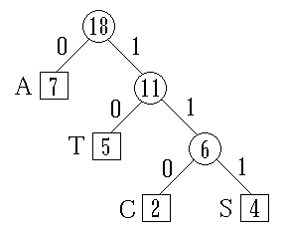
D. 如果一棵Huffman树T有n₀个叶子结点, 那么树T中共有2n₀个结点。

Slide 15
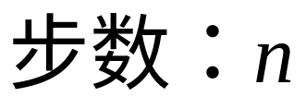
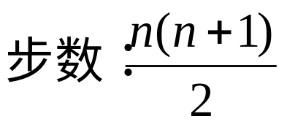
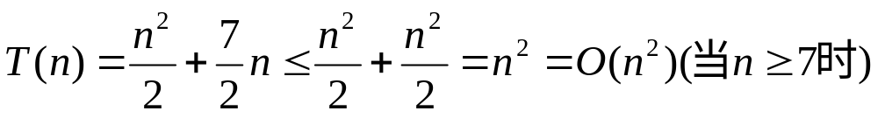
1. 下面程序段的时间复杂度为 。
int i=0, s=0;
while (++i<=n) {
int p=1;
for (int j=1;j<=i;j++) p*=j;
s=s+p;
}

Slide 16



2. 在带表头结点的双向非循环链表中，已知某个元素的结点指针为p（并非表头结点），若在其前面插入一个用s指向的新的结点，相应的运算是：
s->next = p; s->prior = p->prior;
p->prior = s; ;

Slide 17
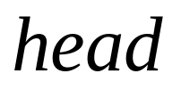

1.已知L是带表头结点的单链表(表中元素个数 >= 2)，P指向某结点（非第一结点），删除P结点的直接前驱语句是：
考虑到p的前驱恰好是头结点的情况：
r = head;
if (r->next == p)
{
head = p;
delete(r);
}
else
{
while (r->next->next != p) r = r->next;
delete(r->next);
r->next = p;
}

Slide 18
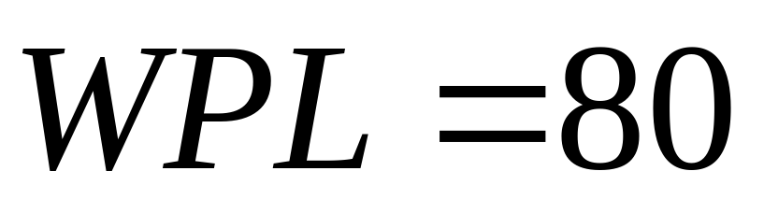
2. 有一份电文中共使用 6个字符:a,b,c,d,e,f,它们的出现频率依次为2,3,4,7,8,9，试构造一棵哈夫曼树，计算其带权路径长度WPL，以及这些字符的哈夫曼编码。

Slide 19
3. 用下面数据逐步建成堆。要求画出每加入一个关键码后堆的变化。
（25 11 22 34 5 44 16）

Slide 20
试写一算法，对以单链表进行逆置，要求不能再申请新的结点空间。
思路分析：1、逐个逐个调换指针的方向
2、按链表顺序压栈，再弹出

Slide 21
示例(摘自钱阳071221084)
LinkNode *fnode,*pnode,*bnode
fnode = first;
pnode = fnode->next;
bnode = pnode->next;
fnode->next = NULL;
while (pnode != NULL)
{
pnode->next = fnode;
fnode = pnode;
pnode = bnode;
if (bnode != NULL) bnode = bnode->next;
}

Slide 22
2、下面的算法是将整型数组A[0..n-1]中的元素划分为两部分，使得左边的所有元素均为奇数，右边的所有元素均为偶数，补充完成A,B,C,D四个空（每处空并非仅有一条语句）：
void Partition(int A[ ] )
{ i = 0; j = n-1;
while ( A )
{
while (i < j && B ) i++;
while (i < j && C ) j--;
if (i < j) D ;
}
}
i<j
A[i]%2 == 1
A[i]%2 == 0
{ int temp = A[i];
A[i] = A[j];
A[j] = temp;
}

Slide 23
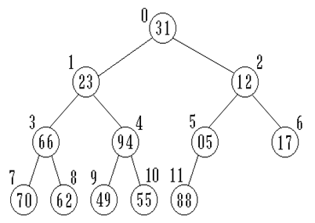
3.请设计求二叉树高度的递归算法。设二叉树的两指针域为lchild与rchild。
思路分析：
递归终止条件：如果是叶结点，则返回高度1
(或者如果是空结点，返回高度0)
其余情况则返回1＋左右子树中较高的高度

Slide 24
示例(摘自张栋栋071221136)
int BinaryTree<T>::Height(BinTreeNode *current)
{
if (current == NULL) return 0;
int i = Height(current->lchild) + 1;
int j = Height(current->rchild) + 1;
return (i >= j) ? i : j;
}

Slide 25
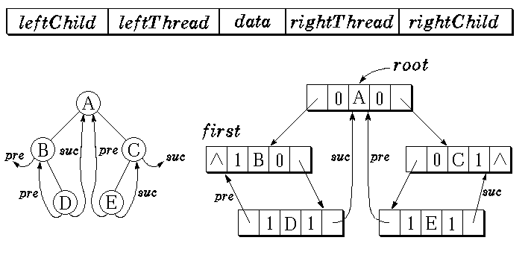
4. 设计算法实现在中序线索化二叉树上搜索指定结点在前序下的后继。
标志为0，表示指向子女结点
标志为1，表示是中序遍历的前驱或后继

Slide 26
思考一下前序遍历的特点：
1、对于非叶结点
如果当前结点有左子女，下一步肯定遍历左子女
如果当前结点无左子女但有右子女，下一步肯定遍历右子女
所以，对于非叶结点很好处理
2、对于叶结点
沿着中序后继线索走到一个有右子女结点的结点，这个右子女结点就是当前结点的前序后继结点

Slide 27
示例(摘自P215)
template <class T>
void ThreadTree<T>::PreOrder(void (*visit)(ThreadNode<T> *p))
{
ThreadNode<T> *p = root;
while (p != NULL)
{
visit(p); //访问根结点
if (p->ltag == 0) p = p -> leftChild;
else if (p->rtag == 0) p = p -> rightChild;
else
{
while (p != NULL && p -> rtag == 1)
p = p->rightChild;
if (p != NULL) p = p->rightChild;
}
}
}

